Slide 1



TRƯỜNG TIỂU HỌC PHÚC LỢI
TIẾNG VIỆT 1

Slide 2





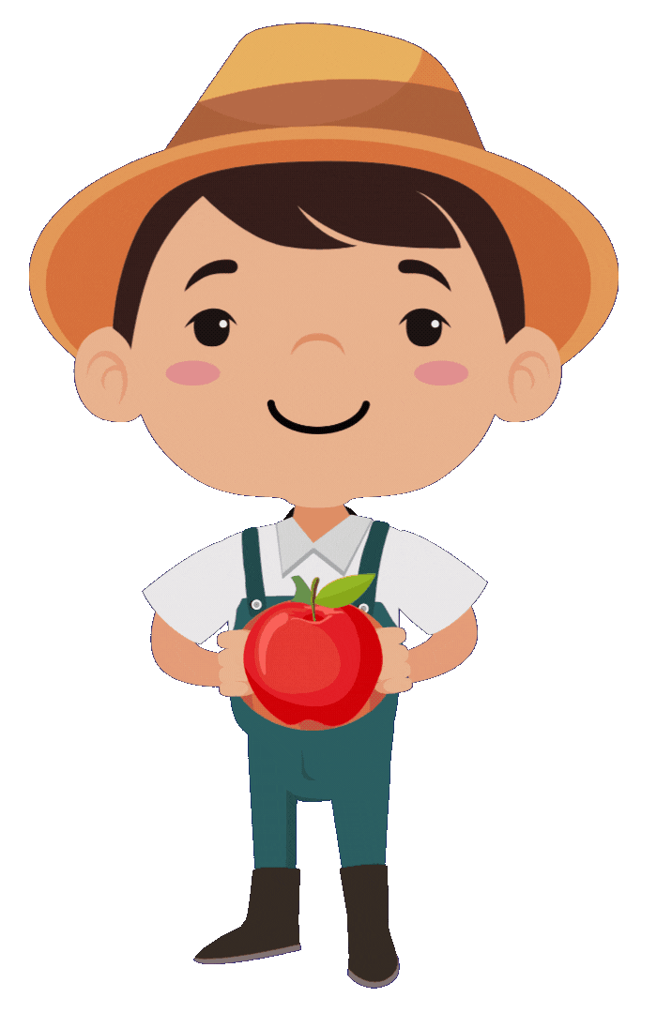



Trò chơi: Hái táo
Trò chơi: Hái táo
4
1
6
5
2
3
Huy hiệu
Lũy tre
Tàu thủy
Vạn tuế
Khoai sọ
Thủy triều

Slide 3



Slide 4
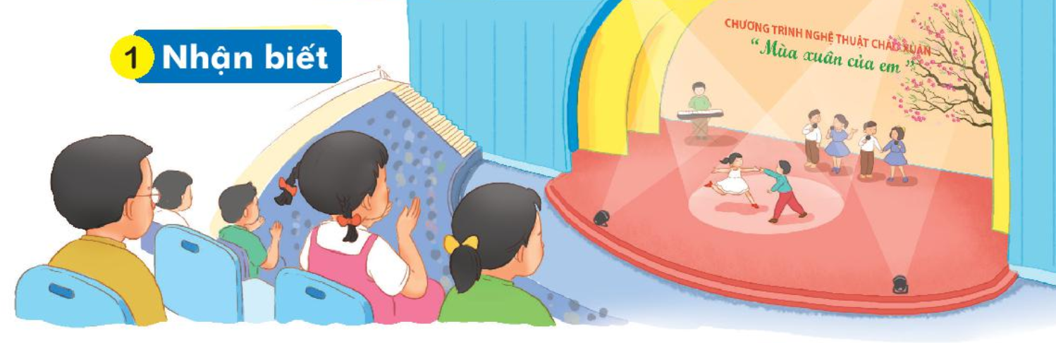

Chúng em xem chương trình nghệ thuật chào xuân.
uât
uân

Slide 5


Slide 6

uân
uât
x
uân
uân
xuân

Slide 7
tuần
uân
huân
uân
khuân
uân
chuẩn
uân

Slide 8
xuất
uât
luật
uât
thuật
uât
khuất
uât

Slide 9


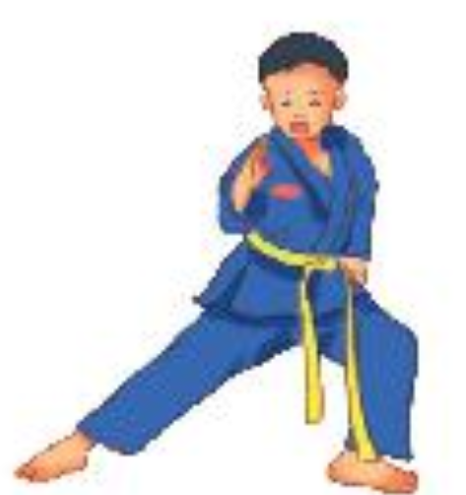
tuần tra
mùa xuân
võ thuật
uân
uân
uât

Slide 10
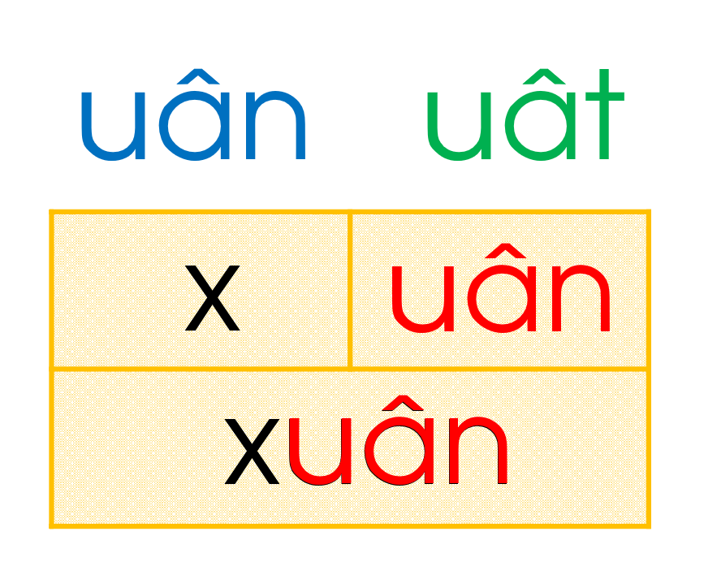

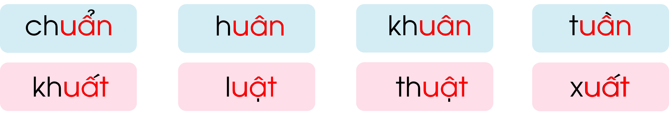


Slide 11


Slide 12

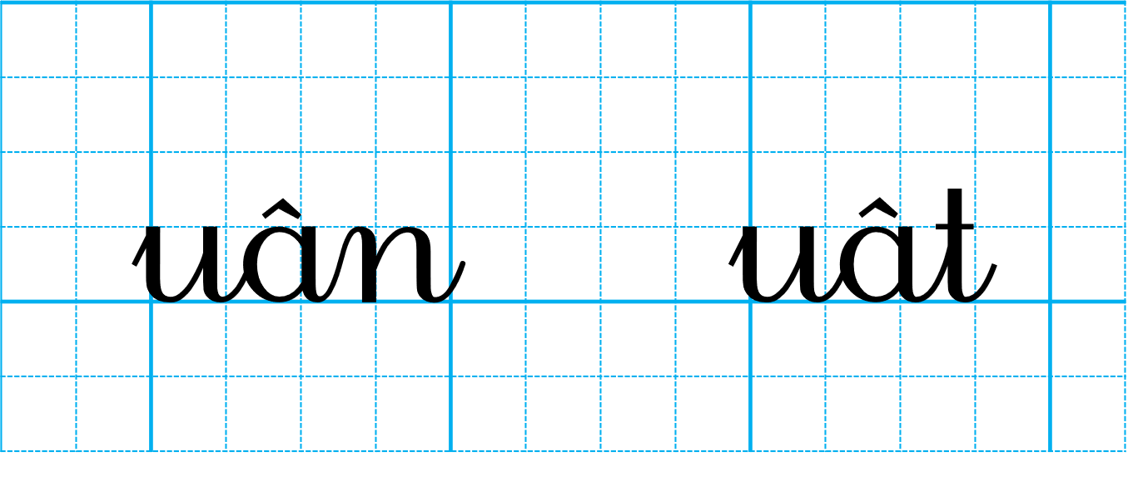
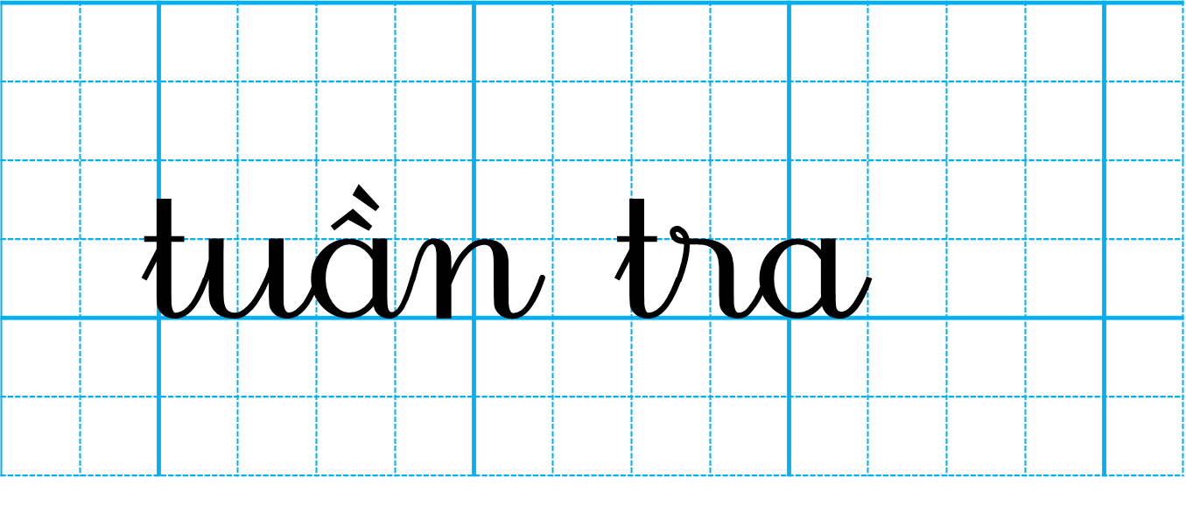
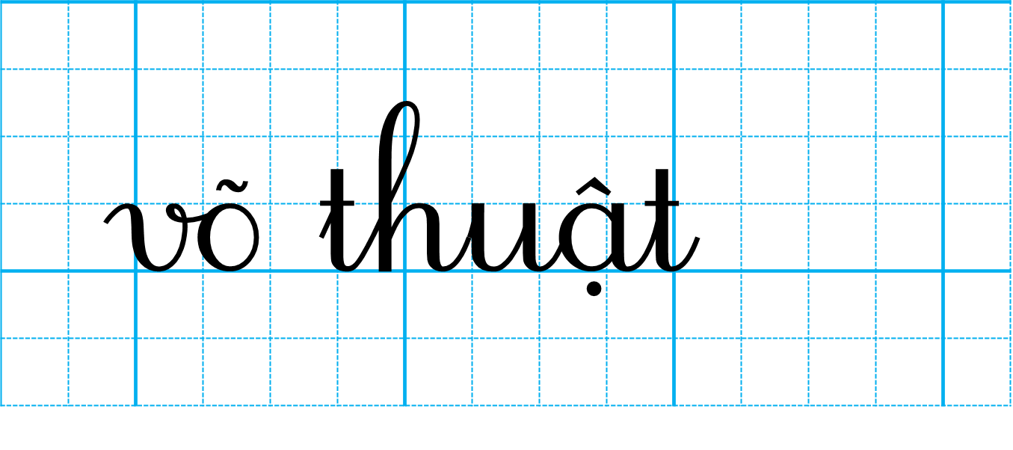

Slide 13


Slide 14

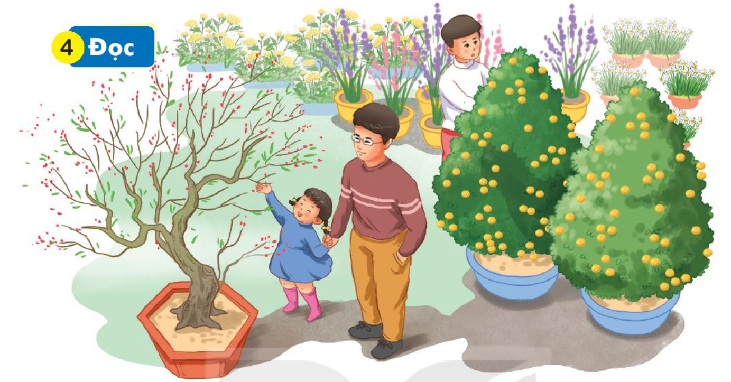

Slide 15

Thứ ngày tháng năm
tư
30
12
2020
TIẾNG VIỆT
Bài 78: uân uât
Gần Tết, bố và Hà đi chợ hoa mua đào và quất. Cành đào chi chít lộc non, những nụ hoa phớt hồng đang e ấp nở. Cây quất xum xuê, quả vàng óng. Mẹ nhìn bố và Hà nói: “Hai bố con đem cả mùa xuân về nhà rồi đấy ”. Cả nhà cùng vui đón xuân.

Slide 16

Gần Tết, bố và Hà đi chợ hoa mua đào và quất. Cành đào chi chít lộc non, những nụ hoa phớt hồng đang e ấp nở. Cây quất xum xuê, quả vàng óng. Mẹ nhìn bố và Hà nói: “Hai bố con đem cả mùa xuân về nhà rồi đấy ”. Cả nhà cùng vui đón xuân.

Slide 17


Slide 18

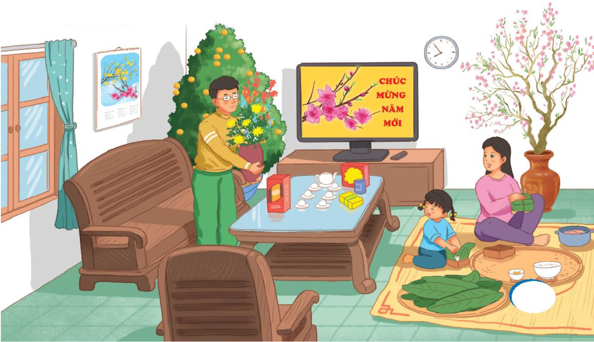
Đón Tết

Slide 19

Hoạt động tiếp nối

